Slide 1

Área Comercial
Departament d’Organització d’Empreses
Fotografía de Denis Darzacq
Universitat Politècnica de Catalunya

Slide 2
Índice
Funciones de la Dirección Comercial
Investigación y Análisis de Mercados
Análisis de los clientes
Análisis del producto
Análisis del mercado objetivo
Análisis de los competidores
El plan de Marketing
Estrategias de marketing
Segmentación
Posicionamiento
Marketing Mix (4 P’s): Producto, Precio, Comunicación (Promotion) y Distribución (Place)

Slide 3
Funciones de la Dirección Comercial
Análisis
Identificar y analizar las necesidades de los consumidores, así como la mejor manera de satisfacerlas.
Planificación
Definir las estrategias, objetivos y acciones que se han de llevar a cabo para conseguir satisfacer las necesidades detectadas.
Organización
Disponer los medios humanos y materiales necesarios para conseguir los objetivos previstos.
Ejecución
Tomar las decisiones relativas a las acciones que se han de realizar.
Control
Verificar el grado de cumplimiento de los objetivos y establecer las medidas correctoras necesarias.

Slide 4
Investigación y Análisis de Mercados
Qué es:
Consiste en el diseño, la recogida y el análisis de datos y de la información relevante para resolver un problema concreto de marketing.
Sobre qué se investiga:
Mercado: clientes, competidores, regulaciones
Productos: cartera de productos, marcas
Precios: demanda, costes, competencia, regulaciones
Comunicación: publicidad, promociones, relaciones públicas
Distribución: logística de venta, canales de distribución

Slide 5
Investigación y Análisis de Mercados
El proceso de investigación de mercados
Definición del problema y de los objetivos de la investigación
Diseño exploratorio: introducción al problema (bibliografía, estudio de casos, focus group)
Diseño descriptivo: medición de variables
Estudios transversales (un momento en el tiempo)
Estudios longitudinales (tiempos diferentes)
Diseño causal: relaciones entre variables
Diseño de la investigación
Obtención de la información
Fuentes de información
Primarias
Secundarias
Métodos para obtener la información
Investigación cualitativa
Dinámicas de grupo
Entrevistas en profundidad
Investigación cuantitativa
Observación
Experimentación
Encuesta (personal, teléfono, internet, correo)
Análisis de la información
Presentación de los resultados

Slide 6
Investigación y Análisis de Mercados
¿Quién son sus clientes? Conocer a sus clientes le permite determinar tanto el tamaño de su mercado como los elementos que determinan su decisión de compra.
¿Quién comprará su producto? Grupos principales y secundarios a quienes va dirigido su producto.
¿Donde viven sus compradores y cuál es su perfil?
¿Qué factores influyen en su decisión de compra?
¿Quién toma la decisión de compra?
¿Con cuánta frecuencia compran sus productos?
¿Dónde, cuándo y cuánto compran?
¿Cuáles son las preferencias y necesidades de los compradores?
¿Tiene clientes fieles? ¿Es posible forjar relaciones a largo plazo con los clientes?

Slide 7
Investigación y Análisis de Mercados
¿Que producto o servicio está vendiendo? Un aspecto importante del análisis de mercados es asegurar que el producto o servicio responda a las necesidades del mercado (de los clientes). El objetivo del producto o servicio debe ser el cliente.
Especificaciones de todos sus productos y(o) servicios y características fundamentales de lo que sus potenciales compradores dicen que necesitan.
Comparación con la competencia y manera en que sus clientes perciben su producto en comparación con otros productos disponibles en el mercado.
¿Cuáles son las tendencias actuales? ¿En qué fase se encuentra el ciclo de vida de su producto?
¿Qué clase de embalaje, envasado o presentación necesita para su producto?
¿Qué normativas se aplican a su producto o servicio?

Slide 8
Investigación y Análisis de Mercados
¿Cuál es su mercado objetivo? Identificar y analizar con exactitud su mercado objetivo le permite desarrollar una estrategia general de comercialización eficaz: el tamaño de su empresa (o producción requerida), los canales de distribución, la determinación de sus precios, su estrategia de promoción y otras decisiones de comercialización.
¿Cuál es el tamaño total del mercado? ¿Cuál es el número de posibles clientes? ¿Cuáles son los límites físicos?
¿Qué segmento del mercado es el más atractivo en términos de futuro crecimiento potencial, facilidad de acceso, competencia, posibles rendimientos y riesgo en general?
¿Cómo llegan normalmente los productos al cliente?
¿Cuál es el actual valor en euros o la cantidad de producto o servicio que se está vendiendo en cada segmento del mercado?
¿Cuáles son los cambios sociales, técnicos, ecológicos o económicos que están ocurriendo al interior del mercado y cómo repercutirán sobre las ventas?

Slide 9
Investigación y Análisis de Mercados
¿Quiénes son sus competidores y qué hacen? ¿Cuáles son sus competidores actuales? ¿Cuáles nuevos competidores entrarán probablemente el mercado? ¿Cómo se comprará su producto o servicio con los de la competencia? ¿Cómo cree que reaccionarán sus competidores cuando usted entre al mercado?
¿Quiénes son sus principales competidores? ¿Qué parte del mercado tienen?
¿Cuáles son los puntos fuertes y débiles de sus competidores? (calidad, precio, servicio, condiciones de pago, ubicación, prestigio, ...)
¿Cómo se compara con sus competidores y cómo reaccionarán estos últimos cuando usted entre al mercado?
¿Qué factores podrían variar el número de sus competidores?
¿Cómo son sus productos, sus políticas de precios, su publicidad, promoción de ventas y sus canales de distribución?

Slide 10

El plan de marketing
Resumen Ejecutivo
Análisis de la situación:
Marco general que define la empresa y su entorno Investigación y Análisis de Mercado
Determinación de objetivos
Previsiones de demanda (técnicas)
Elaboración y selección de estrategias
Plan de acción
Decisiones y acciones en cada una de las dimensiones del Marketing Mix: producto, precio, comunicación y distribución, así como sobre la organización comercial y de la fuerza de ventas
Presupuesto
Métodos de seguimiento y control

Slide 11
Estrategias de Marketing
Estrategia de Segmentación
Estrategia de Posicionamiento.
Marketing Mix: las 4 P’s
Producto
Precio
Comunicación (Promotion)
Distribución (Place)

Slide 12
Dos variables estratégicas de marketing
Segmentación
Posicionamiento
Público Objetivo
Concepto de producto

Slide 13
Segmentación
“Proceso de división del mercado en grupos de consumidores con necesidades suficientemente homogéneas y que justifiquen acciones de marketing diferenciadas, para satisfacerlos de forma más efectiva”
Niveles
Marketing de segmentos
Marketing de nichos
Marketing de grupos
Marketing individual
Cada nivel puede ser alcanzado por una estrategia de marketing concreta.
La segmentación permite identificar oportunidades de mercado y diferenciarse de competencia (riesgo: dejar espacios libres a la competencia, aumentar los costes de comercialización).

Slide 14
Criterios de segmentación
Mercados de consumo
Criterios basados en las características de los consumidores
Variables geográficas: países, regiones, ciudades, distritos
Variables demográficas: edad, género
Variables socioeconómicas: clase social
Variables psicológicas: personalidad, estilo de vida, gustos
Criterios basados en el comportamiento
Momento de uso
Beneficios buscados
Nivel de uso
Grado de lealtad
Actitud hacia el producto

Slide 15
Criterios de segmentación
Mercados industriales
Segmentación geográfica
Dimensión de la organización
Actividades económicas
Comportamiento de compra

Slide 16
Ejemplo: Sector alimentación - Gran consumo
4,6%
15,2%
3ª edad clases acomodadas
7,9%
21,0%
Adultos clases acomodadas
5,9%
3,1%
14,1%
Ancianos solitarios
Hogares con niños 1ª edad
11,5%
10,6%
Independientes
DINKYS
(double-income
no kids)
Hogares con niños 2ª edad
Adultos clases modestas
3ª edad clases modestas
Fuente: TNS

Slide 17
Ejemplo: Sector alimentación - Gran consumo
Independientes (6%)
Jovenes parejas 2 sueldos (3%)
Hogares con niños 1ª edad (15%)
Hogares con niños 2ª edad (21%)
Adultos clases acomodadas (15%)
Adultos clases modestas (11%)
3ª edad clases acomodadas (5%)
3ª edad clases modestas (10%)
Ancianos solitarios (8%)
Fuente: TN Sofre
Al casarse o formar pareja, el gasto en la cesta de la compra se multiplica x2 respecto a los jóvenes independientes.
El gasto en la cesta de la compra cuando entran hijos en el hogar se vuelve a multiplicar x1,41 con respecto a las parejas jóvenes sin hijos.
El gasto en la cesta de la compra se reduce al 78% cuando salen los hijos del hogar.

Slide 18
Posicionamiento
Una vez elegido el / los segmentos a los que nos queremos dirigir, debemos Posicionarnos, es decir, definir la imagen que queremos tener en la mente de nuestro Público Objetivo.
Identificar competidores Definir dimensiones competitivas Determinar la posición
“Percepción competitiva de un producto o marca por parte del consumidor”
La percepción es siempre comparativa y, por tanto, competitiva
Por los atributos específicos del producto (precio, calidad, duración, etc.)
Por las necesidades que satisfacen (alimentación, confort, abrigo, prestigio)
Según los momentos o las ocasiones de consumo
Por los beneficios que presenta (una crema hidratante con un elevado factor de protección solar)
Según el tipo de consumidor (bares para ‘singles’; consumidores de lujo: Rolex, Louis Vuitton, Ferrari; etc.)
Por comparación con productos de la competencia
Abriendo una nueva categoría

Slide 19
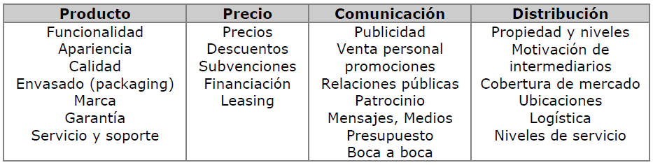
Resumen de decisiones del Marketing Mix

Slide 20
El proceso de adopción:
No todas las personas que adoptan un producto lo hacen al mismo tiempo, y sus características son distintas según dicho momento.
Aventureros
Arriesgan
Cosmopolitas
Alta renta
Líderes de Opinión. Seguros de si mismos.
Escépticos
Inseguros
Situación ec.
Precaria
Zonas rurales
Seguidores
Notes:
La publicidad inicial debería ir dirigida a los primeros adoptantes.
Los seguidores son fundamentales para la consolidación delp rto.

Slide 21
Gestión y desarrollo de la cartera de productos
Profundidad
Amplitud
LINEA DE PRODUCTOS 1 1a 1b 1c
LINEA DE PRODUCTOS 2 2a 2b
LINEA DE PRODUCTOS 3 3a 3b 3c 3d
LINEA DE PRODUCTOS 4 4a 4b 4c
LONGITUD: AMPLITUD X PROFUNDIDAD
CONSISTENCIA: Coherencia entre las distintas líneas.
Notes:
LINEA: Grupo de prots. Estrechamente relacionados pq realizan funciones similares, se venden al mismo grupo de consumidores, canales,...
Será demasiado corta si incr bºs aumentando nº prtos, y vicev.
Ojo m. Share vs rtabilidad.

Slide 22
Es un nombre, término, símbolo que trata de identificar los productos, para diferenciarlos de los de la competencia.
La marca
Composición de la marca: Nombre + Logotipo.
Finalidad del logotipo ---> que la marca, producto o empresa que identifica se pueda distinguir y recordar con mayor facilidad.
Cualidades Deseables
Simple, Breve, fácil de recordar y pronunciar.
Que sugiera algo relacionado con las cualidades o beneficios del producto.
Que sea distintiva.
Que sea registrable.
Que sea exportable.
Que sea evocadora.

Slide 23

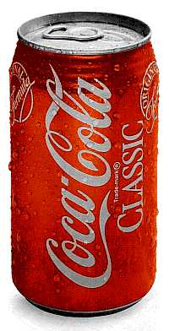
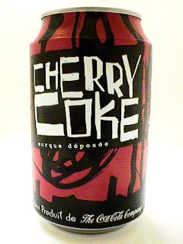

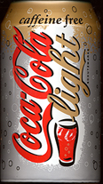
Extensiones de Línea (profundidad)

Slide 24


Extensiones de Categoría (amplitud)

Slide 25






Extensiones de Categoría (amplitud)

Slide 26

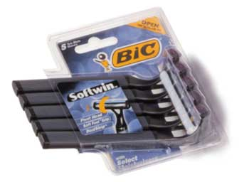
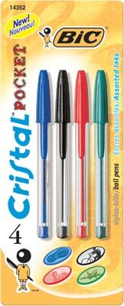
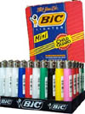

Extensiones de Categoría (amplitud)

Slide 27
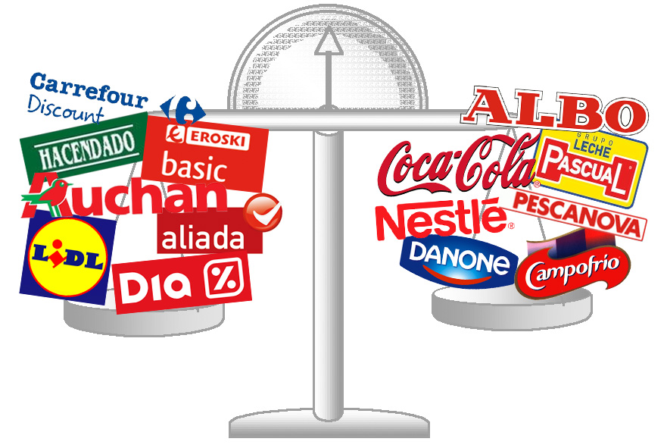
Marcas de distribuidor – Marcas de fabricante

Slide 28
Factores condicionantes del Precio
valor disfrute
Ciclo de vida
precio competencia
Respuesta de la demanda
regulación
Precios de los productos sustitutivos
coste

Slide 29
El mix de comunicaciones: 5 herramientas básicas
Publicidad: Toda comunicación no personal y pagada para la presentación y promoción de ideas, bienes o servicios por una empresa.
Promoción de ventas: son los incentivos a corto plazo para fomentar la compra de un producto o servicio.
Relaciones públicas: Conjunto de programas para mejorar, mantener o proteger la imagen de una compañía o producto.
Venta personal: Comunicación verbal con un cliente potencial.
Marketing directo: Instrumentos de promoción directa

Slide 30
Publicidad
El medio de comunicación por excelencia
Los objetivos de la publicidad son:
Persuadir:
Construir preferencia de marca.
Animar el cambio hacia nuestra marca
Cambiar la percepción hacia el producto.
Incitar a la compra.
Informar:
Sobre un nuevo producto
Sugerir nuevos usos
Explicar funcionamiento
De un cambio de precios
Recordar:
Mantenimiento del nivel de notoriedad.
Los beneficios.
Dónde y cuándo comprar

Slide 31

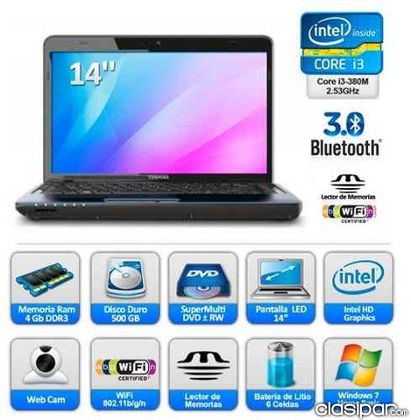
Publicidad: dos ejemplos
Incidencia en las emociones
Incidencia en las cualidades físicas

Slide 32
Promoción de ventas
Objetivos principales:
En relación con los vendedores: Aumentar la eficacia de las ventas; Desarrollar las ventas de un determinado producto; Incrementar las ventas a determinados clientes.
En relación con los intermediarios: Aumentar la preferencia por las marcas de la empresa; Mejorar la rotación de existencias; Ampliar la gama de productos distribuidos.
Con relación a los prescriptores: Dar a conocer los diferentes usos y características de los productos; Crear una imagen de marca.
En relación con los consumidores: Captar nuevos consumidores; Generar prueba; Fomentar la fidelidad; Aumentar la compra media,....

Slide 33
Relaciones públicas
Conjunto de actividades de comunicación realizadas por la empresa para crear una actitud favorable hacia ella, así como el mantenimiento de un clima de confianza.
Su atractivo se fundamenta en tres características distintivas: alta credibilidad, penetración (pueden alcanzar al público que rechace la publicidad), y el alto potencial para destacar positivamente la imagen de la empresa.
Sus principales herramientas son: prensa, conferencias, seminarios, informes anuales, patrocinios, publicaciones, relaciones con los medios,...

Slide 34
El marketing directo
Actualmente se llama marketing relacional, y nos permite hacer una aproximación directa al consumidor que nos interesa, sin dirigir ni una peseta de nuestro presupuesto a personas que no nos interesan.
La marca establece una relación personal con su consumidor, actual y potencial.

Slide 35
La distribución
¿Cuáles son sus canales de distribución? Existen numerosas opciones para hacer llegar su producto al cliente, tales como la venta directa al detalle, la venta al por mayor, la venta por consignación, los agentes intermediarios, etc. La elección de los canales de distribución tiene implicaciones importantes que repercuten sobre la estructura de precios, el mensaje de los anuncios publicitarios, el flujo de caja, etc.
¿Qué canales de distribución utilizan sus competidores?
¿Cuáles son los costos relativos a la decisión sobre los canales de distribución más adecuados?
La capacidad financiera y de producción ¿restringe la selección de canales de distribución?
¿Hay alguna oportunidad de ganar control en la cadena de suministro?
Merchandising
Conjunto de técnicas y acciones que se realizan en el punto de venta y que permiten presentar el producto o servicio en las mejores condiciones, tanto físicas como psicológicas, al consumidor final.

